Slide 1

PHÒNG GD&ĐT QUẬN LONG BIÊN
TRƯỜNG TIỂU HỌC ÁI MỘ A
TÊN PHÂN MÔN: Luyện từ và câu
BÀI, TIẾT, TUẦN: 8
TÊN BÀI: Dấu ngoặc kép
    GV Thực hiện: Nguyễn Thị Thu Lan

Slide 2

LUYỆN TỪ VÀ CÂU
DẤU NGOẶC KÉP

Slide 3
ÔN BÀI CŨ

Slide 4
Hãy xác định các tên dưới đây tên nước ngoài nào viết sai viết lại cho đúng.
Nhắc lại ghi nhớ
A) Lép Tôn-xtôi. B) Quy-dăng-xơ.
C) gia-các-ta. D) Hi-Ma-Lay-a.
C) Gia - các- ta. D) Hi- ma – lay - a.

Slide 5
LUYỆN TỪ VÀ CÂU
DẤU NGOẶC KÉP

Slide 6
I. Nhận xét
1. Những từ ngữ và câu đặt trong dấu ngoặc kép dưới đây là lời của ai ? Nêu tác dụng của dấu ngoặc kép:

Slide 7
người lính
Bác tự cho mình là “người lính vâng lệnh quốc dân ra mặt trận”, là “đầy tớ trung thành của nhân dân”. Ở Bác, lòng yêu mến nhân dân đã trở thành một sự say mê mãnh liệt. Bác nói: “Tôi chỉ có một sự ham muốn, ham muốn tột bậc, là làm sao cho nước ta hoàn toàn độc lập, dân ta được hoàn toàn tự do, đồng bào ta ai cũng có cơm ăn, áo mặc, ai cũng được học hành.”
vâng lệnh quốc dân ra mặt trận
đầy tớ trung thành của nhân dân
Tôi chỉ có một sự ham muốn, ham muốn tột bậc, là làm sao cho nước ta hoàn toàn độc lập, dân ta được hoàn toàn tự do, đồng bào ta ai cũng có cơm ăn, áo mặc, ai cũng được học hành

Slide 8
Bác tự cho mình là “người lính vâng lệnh quốc dân ra mặt trận”, là “đầy tớ trung thành của nhân dân”. Ở Bác, lòng yêu mến nhân dân đã trở thành một sự say mê mãnh liệt. Bác nói: “Tôi chỉ có một sự ham muốn, ham muốn tột bậc, là làm sao cho nước ta hoàn toàn độc lập, dân ta được hoàn toàn tự do, đồng bào ta ai cũng có cơm ăn, áo mặc, ai cũng được học hành.”
Những từ ngữ và câu đặt trong dấu ngoặc kép là lời của ai?.
Những từ ngữ và câu đặt trong dấu ngoặc kép là lời của Bác Hồ.

Slide 9
- Nêu tác dụng của dấu ngoặc kép?
Dấu ngoặc kép dùng để dẫn lời nói trực tiếp của nhân vật.

Slide 10
Lời nói đó có thể là:
Một từ hay cụm từ.
* Từ ngữ: “người lính vâng lệnh quốc dân ra mặt trận”, “đầy tớ trung thành của nhân dân.”
* Câu: “Tôi chỉ có một sự ham muốn, ham muốn tột bậc, là làm sao cho nước ta hoàn toàn độc lập, dân ta được hoàn toàn tự do, đồng bào ta ai cũng có cơm ăn, áo mặc, ai cũng được học hành.”
Một câu trọn vẹn hay đoạn văn.
Notes:
10

Slide 11
Bác tự cho mình là “người lính vâng lệnh quốc dân ra mặt trận”, là “đầy tớ trung thành của nhân dân”. Ở Bác, lòng yêu mến nhân dân đã trở thành một sự say mê mãnh liệt. Bác nói: “Tôi chỉ có một sự ham muốn, ham muốn tột bậc, là làm sao cho nước ta hoàn toàn độc lập, dân ta được hoàn toàn tự do, đồng bào ta ai cũng có cơm ăn, áo mặc, ai cũng được học hành.”
- Khi nào dấu ngoặc kép được dùng độc lập? Khi nào đấu ngoặc kép được dùng phối hợp với dấu hai chấm?
Notes:
11

Slide 12
- Dấu ngoặc kép được dùng độc lập khi lời dẫn trực tiếp chỉ là một từ hay một cụm từ.
Khi nào dấu ngoặc kép được dùng độc lập?
- Dấu ngoặc kép được dùng phối hợp với dấu hai chấm khi lời dẫn trực tiếp là một câu trọn vẹn hay một đoạn văn.
Khi nào đấu ngoặc kép được dùng phối hợp với dấu hai chấm?
Notes:
12

Slide 13
3. Trong khổ thơ sau, từ lầu được dùng với ý nghĩa gì? Dấu ngoặc kép trong trường hợp này được dùng làm gì?
Có bạn tắc kè hoa
Xây “lầu” trên cây đa
Rét, chơi trò đi trốn
Đợi ấm trời mới ra.
Notes:
13

Slide 14
Từ lầu chỉ ngôi nhà tầng cao, to, sang trọng, đẹp.
- Từ lầu chỉ cái gì?
Tắt kè xây tổ trên cây – tổ tắc kè nhỏ bé, không phải cái lầu theo nghĩa con người.
- Tắt kè hoa có xây được lầu theo nghĩa trên không?
Gọi cái tổ của tắc kè bằng từ lầu để đề cao giá trị của cái tổ đó.
Dấu ngoặc kép trong trường hợp này được dùng để đánh dấu từ lầu là từ được dùng với ý nghĩa đặc biệt.
* Từ lầu trong khổ thơ được dùng với nghĩa gì? Dấu ngoặc kép trong trường hợp này được dùng làm gì?
Notes:
14

Slide 15
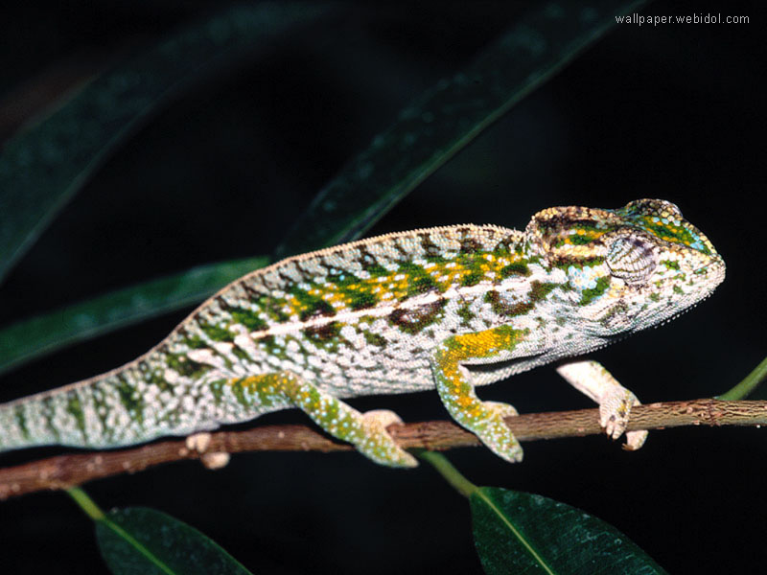
Notes:
15
15

Slide 16
II. Ghi nhớ
1. Dấu ngoặc kép thường dẫn lời nói trực tiếp của nhân vật hoặc của người nào đó.
Nếu lời nói trực tiếp là một câu trọn vẹn hay một đoạn văn thì trước dấu ngoặc kép ta thường phải thêm dấu hai chấm.
2. Dấu ngoặc kép còn được dùng để đánh dấu những từ ngữ được dùng với ý nghĩa đặc biệt.
Dấu ngoặc kép thường dùng để làm gì và dùng như thế nào?
Notes:
16

Slide 17
III. Luyện tập
Tìm lời nói trực tiếp trong đoạn văn sau:
Có lần, cô giáo ra cho chúng tôi một đề văn ở lớp: “Em đã làm gì để giúp đỡ mẹ?”
Em đã làm gì
để giúp đỡ mẹ?
Tôi loay hoay mất một lúc, rồi cầm bút và bắt đầu viết: “Em đã nhiều lần giúp đỡ mẹ. Em quét nhà và rửa bát đĩa. Đôi khi, em giặt khăn mùi soa.”
Notes:
17

Slide 18
Có lần, cô giáo ra cho chúng tôi một đề văn ở lớp: “Em đã làm gì để giúp đỡ mẹ ?”
Tôi loay hoay mất một lúc, rồi cầm bút và bắt đầu viết: “Em đã nhiều lần giúp đỡ mẹ. Em quét nhà và rửa bát đĩa. Đôi khi, em giặt khăn mùi soa.”
Những lời nói trực tiếp trong đoạn văn không thể viết xuống dòng sau dấu gạch ngang đầu dòng. Vì đây không phải là lời nói trực tiếp giữa hai nhân vật đang nói chuyện với nhau.
2. Có thể đặt những lời nói trực tiếp trong đoạn văn ở bài tập 1 xuống dòng, sau dấu gạch ngang đầu dòng không ? Vì sao ?
Notes:
18

Slide 19
3. Em đặt dấu ngoặc kép vào chỗ nào trong các câu sau:
Cả bầy ong cùng nhau xây tổ. Con nào con nấy hết sức tiết kiệm vôi vữa.
“vôi vữa”.

Slide 20
b) Trạng Quỳnh thấy có người dâng vua một mâm đào gọi là đào trường thọ thì thản nhiên lấy một quả mà ăn. Vua giận, ra lệnh chém đầu Quỳnh. Quỳnh bèn tâu:
Tâu bệ hạ, thần thấy quả đào gọi là trường thọ thì mới lấy ăn, tưởng ăn vào thì được sống lâu thờ vua. Không ngờ, nuốt chưa khỏi miệng mà chết đã đến cổ. Vậy nên, xin đức vua đổi tên quả ấy là đoản thọ và trị tội kẻ xu nịnh dâng đào.
Vua nghe vậy bật cười, tha tội cho Trạng Quỳnh.
Notes:
20

Slide 21
3. Đặt dấu ngoặc kép vào chỗ thích hợp trong đoạn văn sau:

b) Trạng Quỳnh thấy có người dâng vua một mâm đào gọi là đào trường thọ thì thản nhiên lấy một quả mà ăn. Vua giận, ra lệnh chém đầu Quỳnh. Quỳnh bèn tâu:
Tâu bệ hạ, thần thấy quả đào gọi là trường thọ thì mới lấy ăn, tưởng ăn vào thì được sống lâu thờ vua. Không ngờ, nuốt chưa khỏi miệng mà chết đã đến cổ. Vậy nên, xin đức vua đổi tên quả ấy là đoản thọ và trị tội kẻ xu nịnh dâng đào.
Vua nghe vậy bật cười, tha tội cho Trạng Quỳnh.

Slide 22
“ ”
3. Em đặt dấu ngoặc kép vào chỗ nào trong các câu sau:
Cả bầy ong cùng nhau xây tổ. Con nào con nấy hết sức tiết kiệm “vôi vữa”.
b)Trạng Quỳnh thấy có người dâng vua một mâm đào gọi là đào “trường thọ” thì thản nhiên lấy một quả mà ăn. Vua giận, ra lệnh chém đầu Quỳnh. Quỳnh bèn tâu:
Tâu bệ hạ, thần thấy quả đào gọi là “trường thọ” thì mới lấy ăn, tưởng ăn vào thì được sống lâu thờ vua. Không ngờ, nuốt chưa khỏi miệng mà chết đã đến cổ. Vậy nên, xin đức vua đổi tên quả ấy là“đoản thọ”và trị tội kẻ xu nịnh dâng đào.
Vua nghe vậy bật cười, tha tội cho Trạng Quỳnh.
Notes:
22

Slide 23


Trò chơi:
Ai nhanh ai đúng.

Slide 24
Chọn chữ cái trước câu trả lời đúng:
Câu 1: Dấu ngoặc kép thường được dùng để dẫn lời nói trực tiếp của nhân vật hoặc của người nào đó.
A- Đúng.
B- Sai.
Notes:
24

Slide 25
Chọn chữ cái trước câu trả lời đúng:
2. Khi nào dấu ngoặc kép được dùng độc lập?
A- Dấu ngoặc kép được dùng độc lập khi lời dẫn trực tiếp chỉ là một từ hay một cụm từ.
B- Dấu ngoặc kép được dùng độc lập khi lời dẫn trực tiếp là một câu hay một đoạn văn hoàn chỉnh.
Notes:
25

Slide 26
Chọn chữ cái trước câu trả lời đúng:
Trong các câu sau, câu nào viết đúng?
A. Người xưa có câu: Trúc dẫu cháy, đốt ngay vẫn thẳng.
B. Người xưa có câu: “Trúc dẫu cháy, đốt ngay vẫn thẳng.”
C. Người xưa có câu “Trúc dẫu cháy, đốt ngay vẫn thẳng.”
Notes:
26

Slide 27



CHÀO TẠM BiỆT
CÁC EM !

